Slide 1
親師生幸福成長讀書會
活動照片

Slide 2
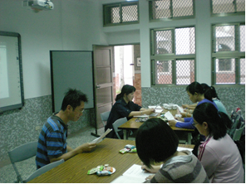
張謝玲校長帶領親師們進行首次的讀書會活動。

Slide 3
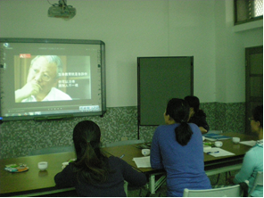
家長林淯嵐女士進行親子天下、天下雜誌內容分享。

Slide 4
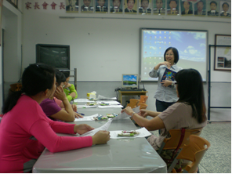
何晴婷老師分享「童心協力，翻轉地球」之閱讀心得。

Slide 5
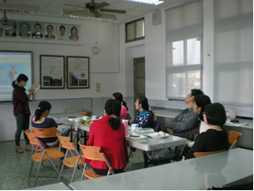
家長林怡君女士進行「教養，無所不在」之書本導讀與心得分享。

